Slide 1
新手开店流程

Slide 2
1.开设店铺
2.商品拍照
3.商品上架
6.物流发货
5.客服接待
线上销售
4.推广营销

Slide 3
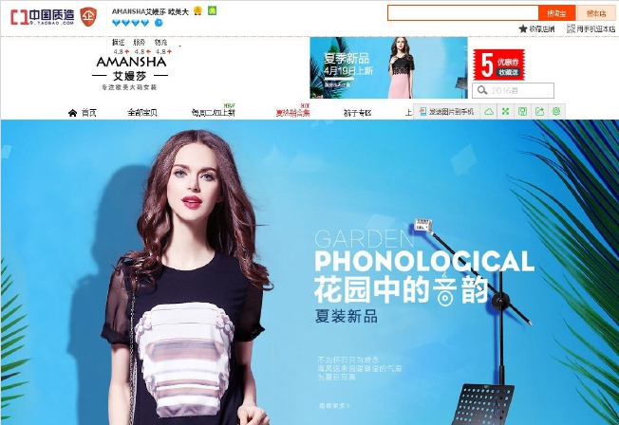
1.开设淘宝店铺
（1）准备身份证
（2）手机下载手机
淘宝APP
（3）注册淘宝账号
、开通支付宝
（4）淘宝认证、支
付宝实名认证
（5）店铺开设成功

Slide 4
1、淘宝PC端开店流程
2、淘宝手机端开店流程
3、天猫商城开店流程
4、京东商城开店流程
5、微店开店流程
6、有赞商城开店流程
7、微信公众号开通流程
好
二
维
码

Slide 5
1、淘宝PC端开店流程
a、进入淘宝，登陆我们的账号，点击网页左上角的-卖家中心-按钮，就会显示
如下页面：
加
扫
微
扫
信
二
下午11时5分29秒
好
维
友
码

Slide 6
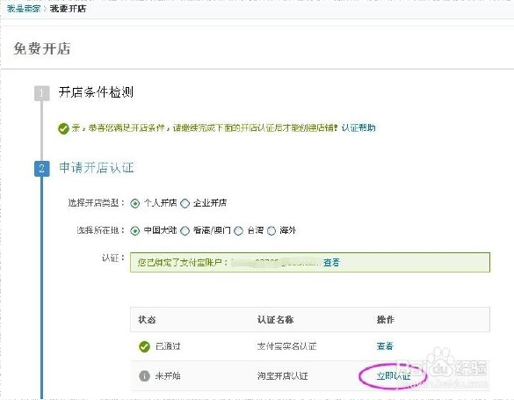
b、点击马上开店，填写申请开店认证，需要支付宝实名认证，绑定支付宝账户。
然后进行淘宝开店认证，点击立即认证。
加
扫
微
信
二
好
维
码

Slide 7
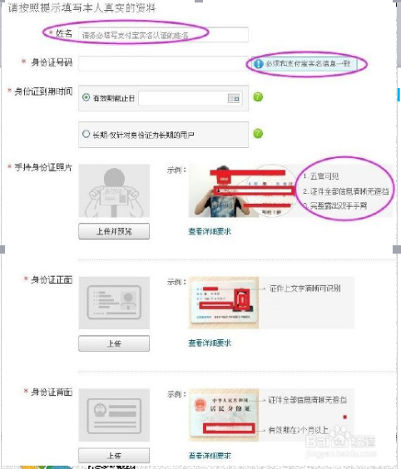
c、右图中姓名填写需要
和你支付宝实名的名字一
样，和你身份证上的名字
要一样。
开店手持身份证照片，要
求五官可见，证件信息清
晰，完整露出双手，完整
露出一只手臂也可以。身
份证正反面很好处理，只
要你手机像素不是太差都
能照清楚。
加
扫
微
扫
下午11时5分29秒
信
二
好
维
友
码

Slide 8
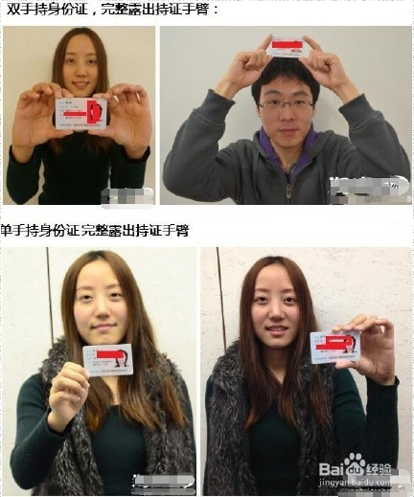
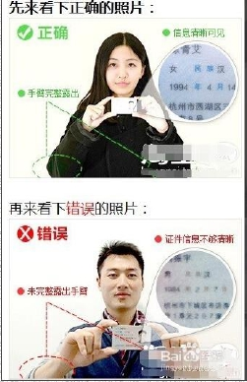
d、手持身份
证照片，如
下图几种方
式都是可以
的，露出一
只手臂拍摄
更加容易，
特别是对于
手机像素不
是很好的朋
友来说，建
议你露出一
只手臂拍。
加
扫
微
扫
信
二
下午11时5分29秒
好
维
友
码

Slide 9
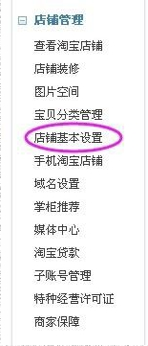
e、开店成功之后我们需
要设置店铺的基本信息，
比如店铺的名称，主营
宝贝等。
点击-卖家中心-，左侧-
店铺管理-选项下面有一
个-店铺基本设置-，点击
进去
加
扫
微
扫
信
二
下午11时5分29秒
好
维
友
码

Slide 10
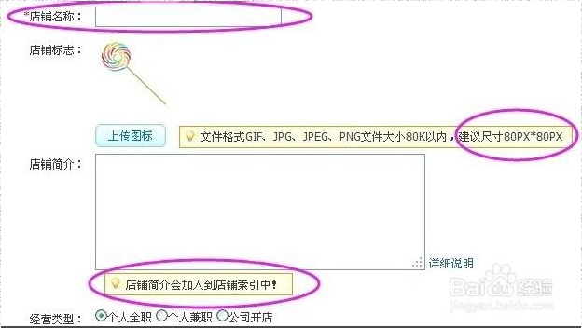
f、店铺名称是可以随时
修改的；标志的大小是
80*80像素非常小的图
片；店铺简介是很重要
的，会加入到店铺索引
中。
加
扫
微
扫
信
二
下午11时5分29秒
好
维
友
码

Slide 11
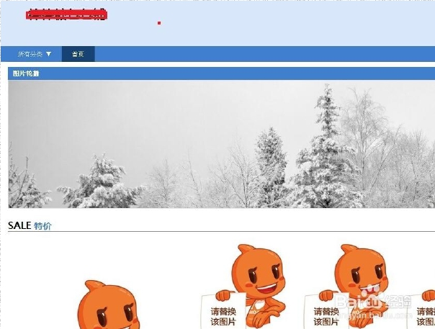
h、店铺创建成功
后，如果连续5周
出售商品数为0，
店铺会被释放，
店铺名只保留一
周，1周后会被释
放，需要发布宝
贝即可激活店铺
加
扫
微
扫
下午11时5分29秒
信
二
好
维
友
码

Slide 12
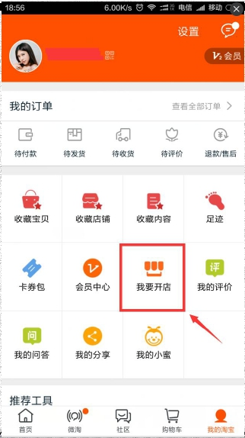
2、淘宝手机端开店流程
加
扫
微
扫
信
二
好
维
友
码

Slide 13
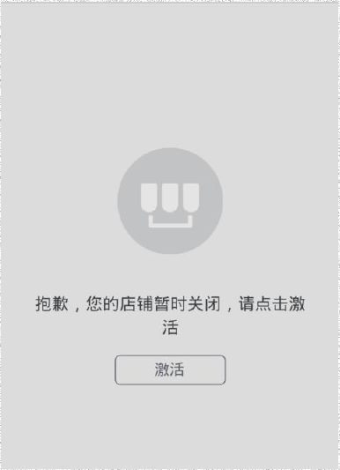
进入我是卖家界面之
后，如果你以前已经
开过淘宝店铺但是被
暂时关闭了的话，直
接点击“激活”按钮
就可以激活淘宝店铺。
加
扫
微
扫
信
二
下午11时5分29秒
好
维
友
码

Slide 14
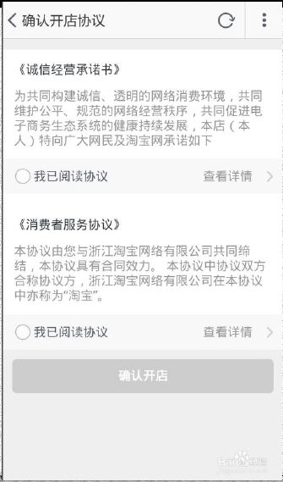
如果你以前没有开过淘宝店
铺的话，点击界面中出现的
相关协议页面，然后选择
“我已同意阅读协议”，然
后点击界面最下方的“确认
开店”按钮。
加
扫
微
扫
信
二
下午11时5分29秒
好
维
友
码

Slide 15
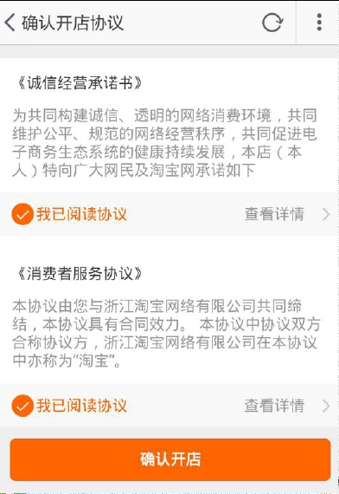
确认开店操作之后，还
需要你进行支付宝账户
实名认证和身份证照片
和本人相符确认的操作，
这些都需要在电脑上进
行操作。
加
扫
微
扫
下午11时5分29秒
信
二
好
维
友
码

Slide 16
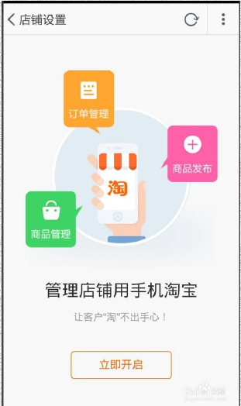
完成了上述操作之后，
接下来，我们将会看到
“立即开启”按钮，点
击该按钮之后，我们的
店铺就正式开张啦。
加
扫
微
扫
信
二
下午11时5分29秒
好
维
友
码

Slide 17
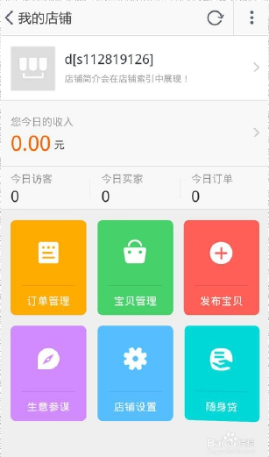
接下来，我们就来到店铺管
理的主页面，在店铺管理的
主页面中，点击“发布宝贝”
按钮，然后进入宝贝介绍详
情填写页面，填写完毕之后
就可以点击右下角的“发布”
按钮，发布宝贝啦。
加
扫
微
扫
信
二
下午11时5分29秒
好
维
友
码

Slide 18
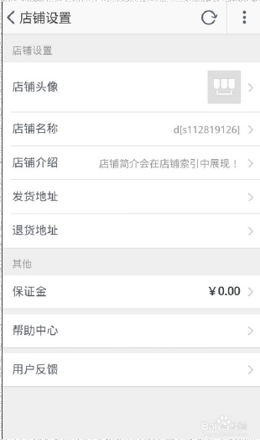
在店铺设置菜单中，我们
可以设置店铺的名称，简
介，头像，发货地址等等
信息
加
扫
微
扫
信
二
下午11时5分30秒
好
维
友
码

Slide 19
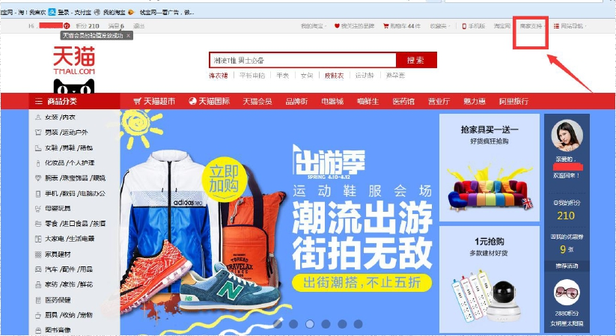
3、天猫商城开店流程
加
扫
微
扫
下午11时5分30秒
信
二
好
维
友
码

Slide 20
天猫商城入驻条件：资质
（1）品牌商或厂商
（2）代理商
Notes:
1、商城的入驻需要一定的资质：
（1）品牌商或厂商
（2）代理商

Slide 21
类型：资质
（1）品牌旗舰店
品牌必须为企业自有，经营同一品牌、同一个一级目录下的所有产品。
（2）品牌专卖店
企业须取得品牌持有者的正式授权，经营授权品牌下同一一级类目内的所有产品。
（3）品牌专营店
企业须具有自有品牌或他人品牌的品牌资质，在淘宝商城经营同一一级类目下经营多个（至少两个）品牌。
Notes:
2、商城的店铺类型主要分为三类：旗舰店、专卖店、专营店。
（1）旗舰店
品牌必须为企业自有，经营同一品牌、同一个一级目录下的所有产品。
（2）专卖店
企业须取得品牌持有者的正式授权，经营授权品牌下同一一级类目内的所有产品。
（3）专营店
企业须具有自有品牌或他人品牌的品牌资质，在淘宝商城经营同一一级类目下经营多个（至少两个）品牌。

Slide 22
天猫费用：
1、保证金
（一）品牌旗舰店、专卖店:带有TM商标的10万元，全部为R商标的5万元；
（二）专营店：带有TM商标的15万元，全部为R商标的10万元；
Notes:
TM”常见于国外商标， “trade mark”的中文意思是“商业标记”，所以“TM”的意思就是“商标”，它的作用就是告诉人们，这个它所标注的图形或文字是这个商品或服务的商标，不是名称也不是广告宣传。而“R”是英文“register”的缩写，“register”的中文意思是“注册”，商品或服务打上这个标记，就是告诉人们，它所标注的图形或文字不但是商标，而且还是注册商标，受到国家法律的保护，未经授权，其他任何个人和组织都不能擅自使用。现在知道TM和R的区别了吧，“TM”是商标标识，“R”是注册商标标识，二者受法律保护的力度是不同的。

Slide 23
天猫费用：
2、技术服务费
（一）年费金额以一级类目为参照，分为3万元或6万元两档
（二）年费返还：店铺评分（“DSR”）和年销售额
Notes:
TM”常见于国外商标， “trade mark”的中文意思是“商业标记”，所以“TM”的意思就是“商标”，它的作用就是告诉人们，这个它所标注的图形或文字是这个商品或服务的商标，不是名称也不是广告宣传。而“R”是英文“register”的缩写，“register”的中文意思是“注册”，商品或服务打上这个标记，就是告诉人们，它所标注的图形或文字不但是商标，而且还是注册商标，受到国家法律的保护，未经授权，其他任何个人和组织都不能擅自使用。现在知道TM和R的区别了吧，“TM”是商标标识，“R”是注册商标标识，二者受法律保护的力度是不同的。

Slide 24
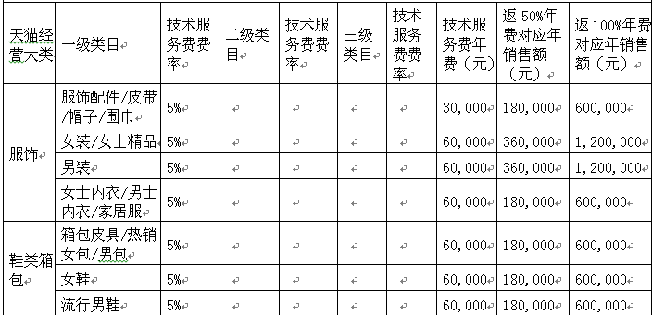
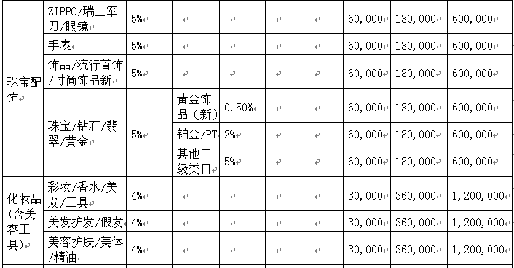

Slide 25
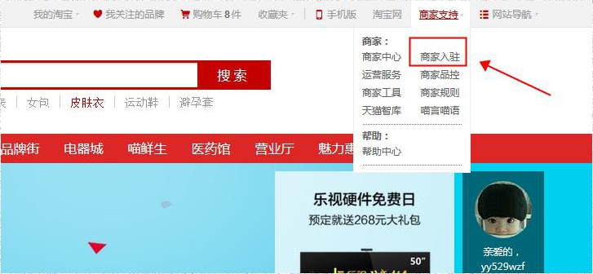
加
扫
微
扫
信
二
下午11时5分30秒
好
维
友
码

Slide 26
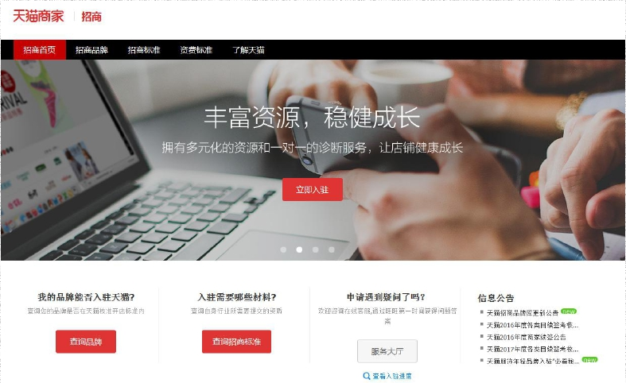
加
扫
微
扫
信
二
下午11时5分30秒
好
维
友
码

Slide 27
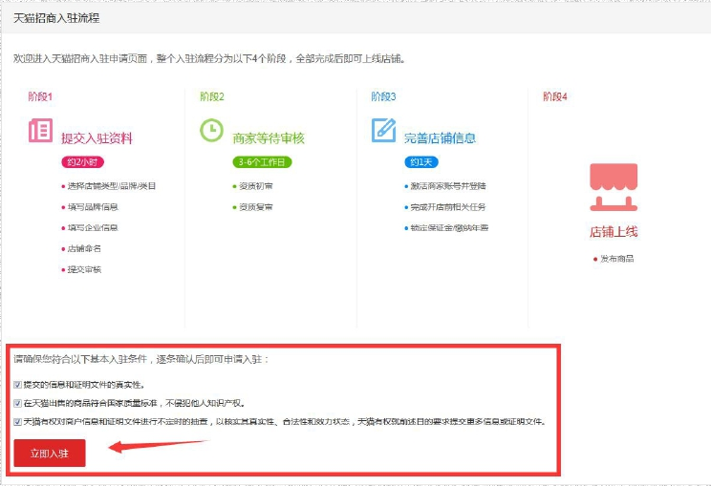
加
扫
微
扫
信
二
下午11时5分30秒
好
维
友
码

Slide 28
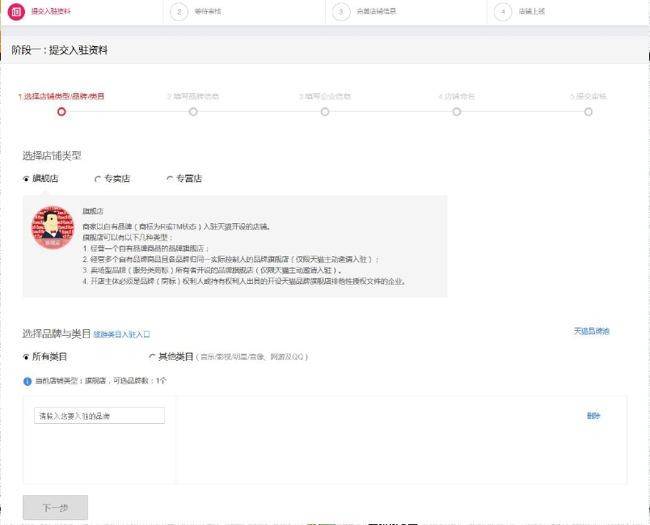
加
扫
微
扫
下午11时5分30秒
信
二
好
维
友
码

Slide 29
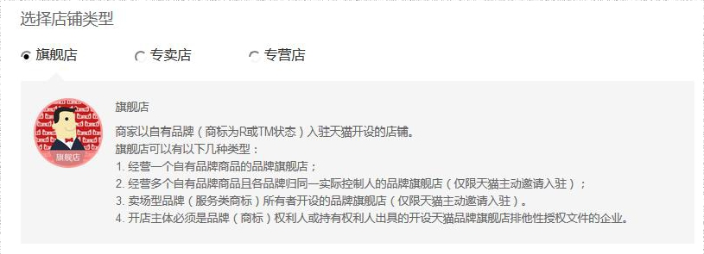
加
扫
微
扫
信
二
下午11时5分30秒
好
维
友
码

Slide 30
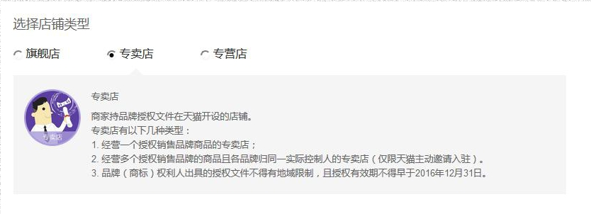
加
扫
微
扫
信
二
下午11时5分30秒
好
维
友
码

Slide 31
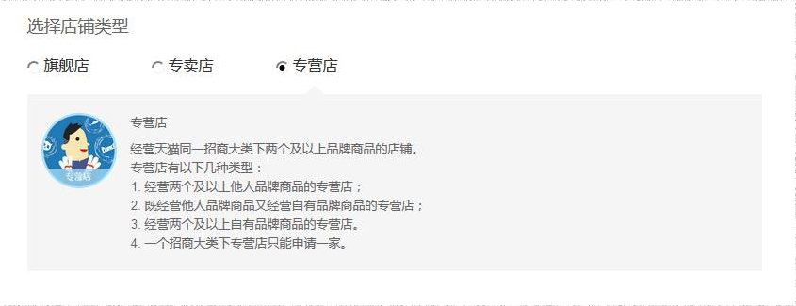
加
扫
微
扫
信
二
下午11时5分30秒
好
维
友
码

Slide 32
加
扫
微
扫
下午11时5分30秒
信
二
好
维
友
码

Slide 33
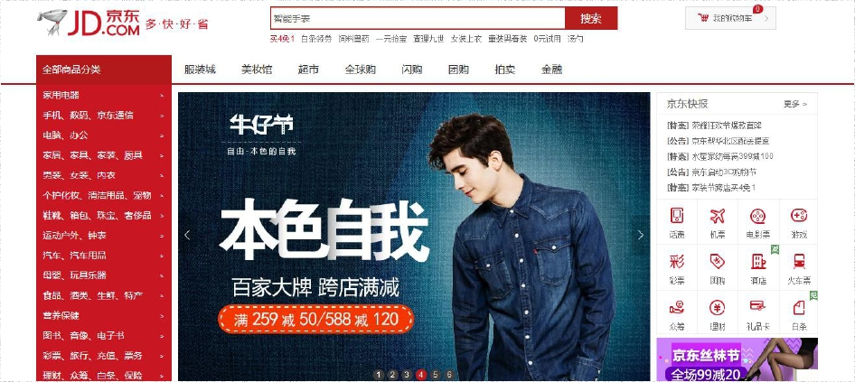
4、京东商城开店流程
http://www.jd.com
加
扫
微
扫
信
二
下午11时5分30秒
好
维
友
码

Slide 34
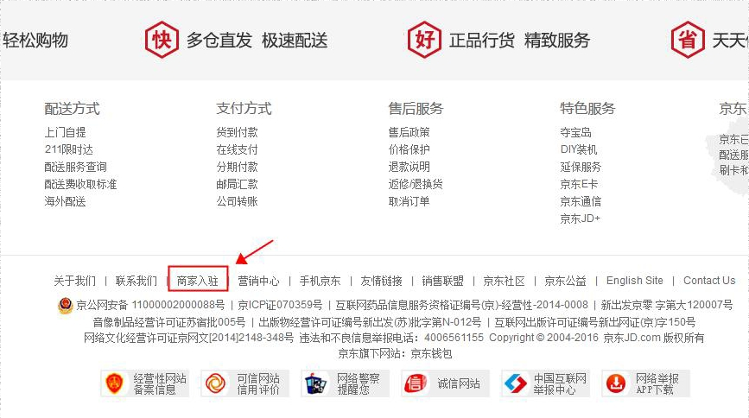
加
扫
微
扫
信
二
下午11时5分30秒
好
维
友
码

Slide 35
加
扫
微
扫
信
二
下午11时5分30秒
好
维
友
码

Slide 36
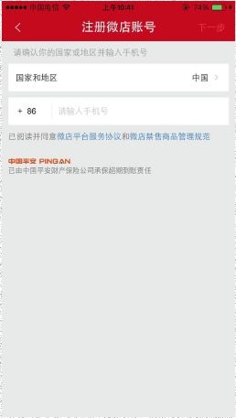
5、微店开店流程
注册之前，当然必须先进入应用商店下载微店客户端啦。目前支持网页版、
iphone手机、ipad和安卓手机
1、输入手机号进行注
册
加
扫
微
扫
下午11时5分30秒
信
二
好
维
友
码

Slide 37
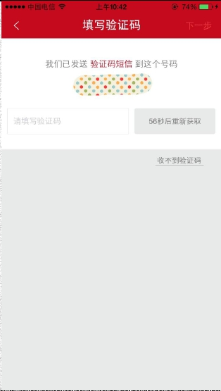
2、接收短信验证码
加
扫
微
扫
信
二
下午11时5分30秒
好
维
友
码

Slide 38
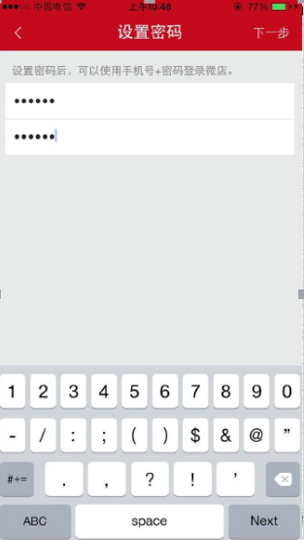
3、设置您的登录密码
加
扫
微
扫
信
二
下午11时5分31秒
好
维
友
码

Slide 39
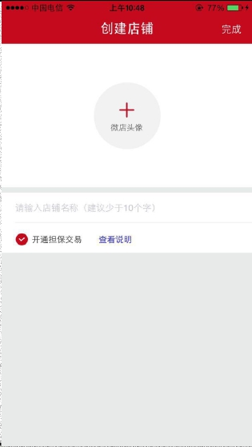
4、上传头像并输入店
铺名称
加
扫
微
扫
信
二
下午11时5分31秒
好
维
友
码

Slide 40
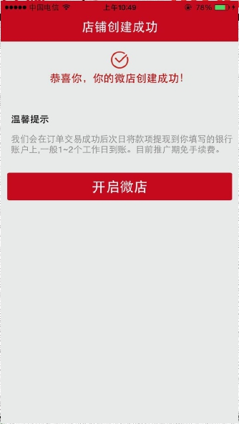
5、微店创建成功，您可以
正常使用啦！
提醒您注册时要填写您的真
实信息，若注册姓名与身份
证号码和银行卡号不一致，
会导致提现失败。如需更改
个人注册信息请登录以下网
页进行更改
http://d.weidian.com。
加
扫
微
扫
下午11时5分31秒
信
二
好
维
友
码

Slide 41
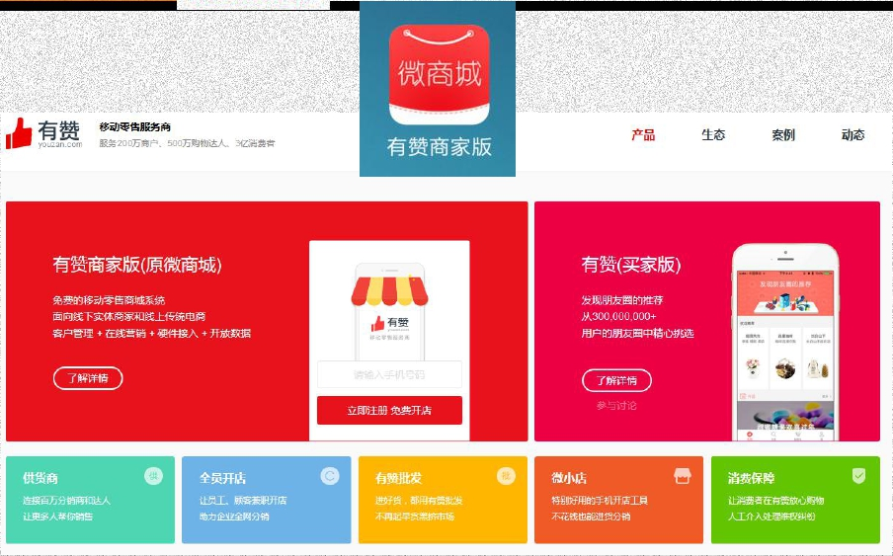
6、有赞商城开店流程
https://www.youzan.com/
加
扫
微
扫
信
二
下午11时5分31秒
好
维
友
码

Slide 42
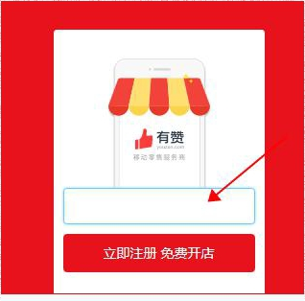
输入手机号码
加
扫
微
扫
信
二
下午11时5分31秒
好
维
友
码

Slide 43
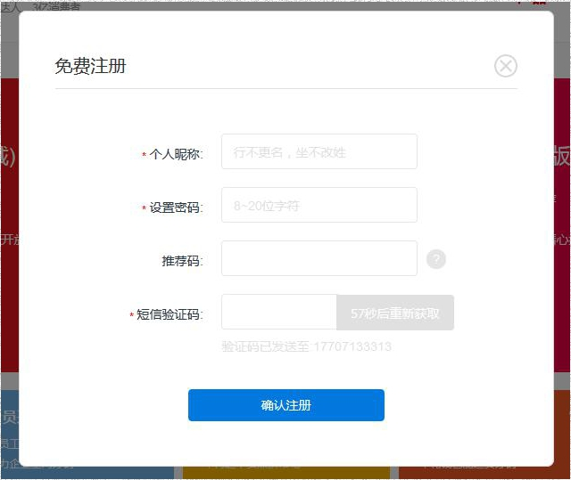
加
扫
微
扫
信
二
下午11时5分31秒
好
维
友
码

Slide 44
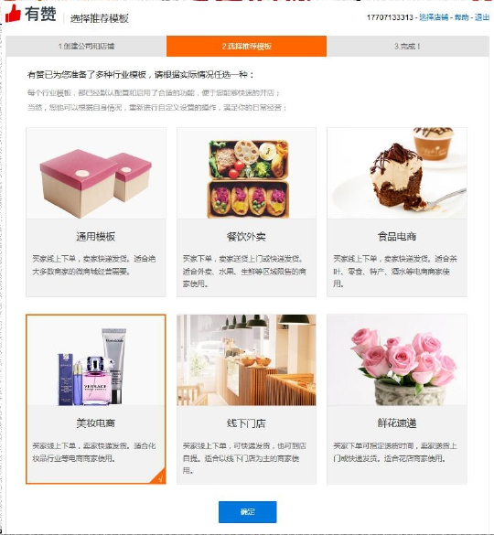
加
扫
微
扫
信
二
下午11时5分31秒
好
维
友
码

Slide 45
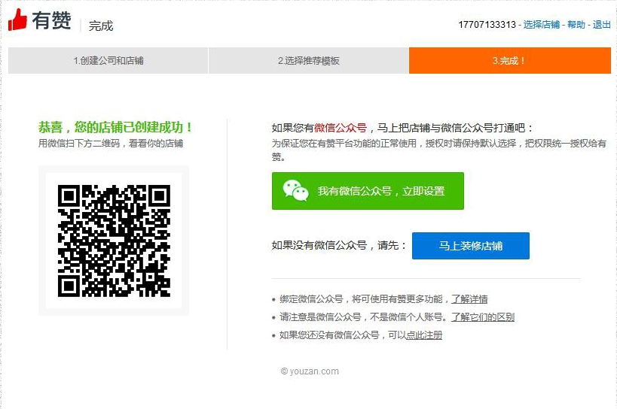
加
扫
微
扫
信
二
下午11时5分31秒
好
维
友
码

Slide 46
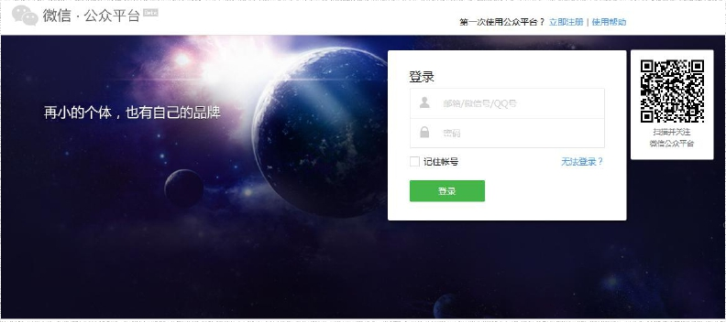
7、微信公众号开通流程
https://mp.weixin.qq.com
加
扫
微
扫
下午11时5分31秒
信
二
好
维
友
码

Slide 47
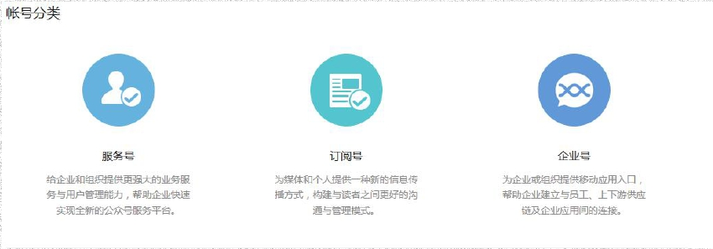
加
扫
微
扫
信
二
下午11时5分31秒
好
维
友
码

Slide 48
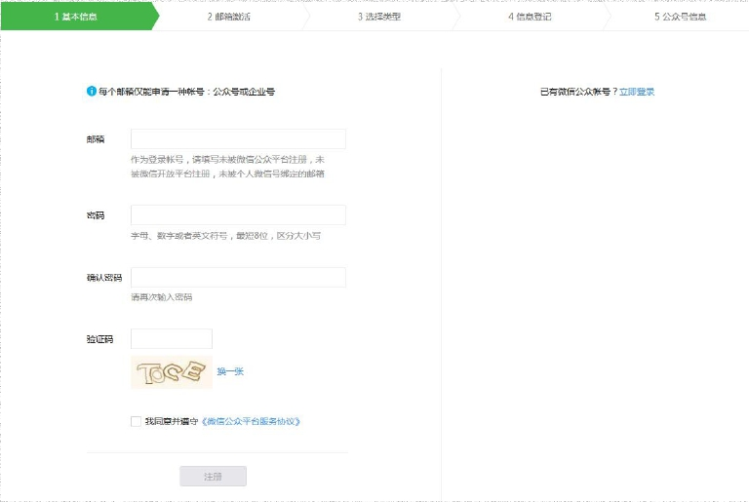
加
扫
微
扫
信
二
下午11时5分31秒
好
维
友
码

Slide 49
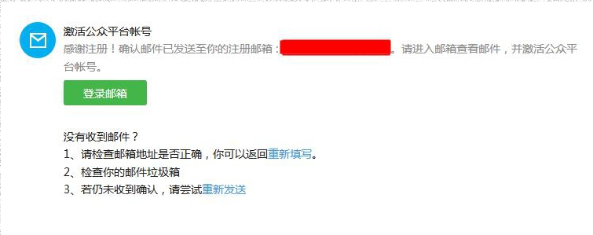
加
扫
微
扫
信
二
下午11时5分31秒
好
维
友
码

Slide 50
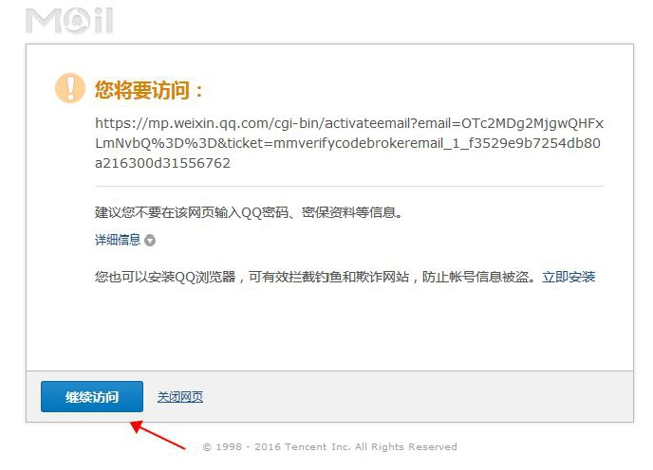
加
扫
微
扫
下午11时5分32秒
信
二
好
维
友
码

Slide 51
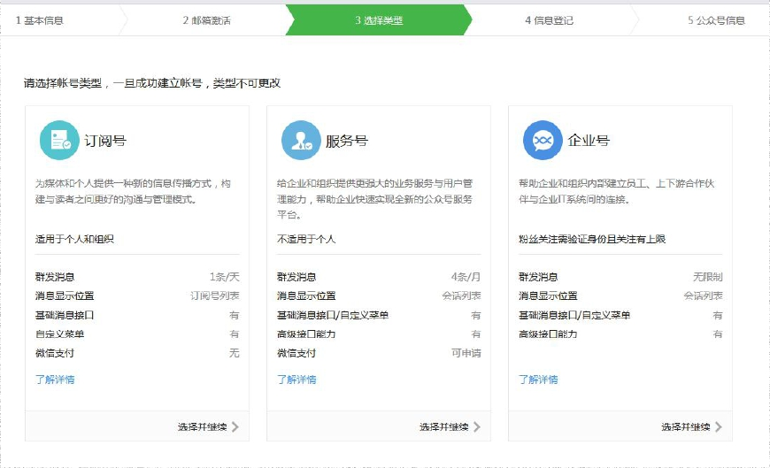
加
扫
微
扫
信
二
下午11时5分32秒
好
维
友
码

Slide 52
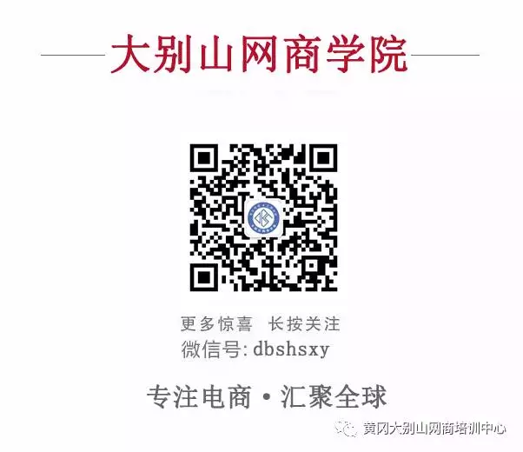
THANK YOU!
50

